Slide 1
Проект «Latex»
Выполнили студенты 1 курса, ФИТ-204:
Панчишин Д. И. «Donut42Russian»
Носков Р. И. «DvojkaT»
Пасютин А. С. «Antimagus»

Slide 2
Цели:
Научиться делать документы с высококачественной версткой текста и формул
Продемонстрировать группе возможности latex’а

Slide 3
задачи:
Изучение инструментов и макропакетов tex’а
Получение навыков верстки текста в latex'е
Создание отчета по проекту в системе latex

Slide 4
Индивидуальные задачи:
Панчишин Даниил - Тим-лид,создание тех задания, работа в latex’е с мат. формулами, рисунками и графиками;
Носков Роман - Работа в latex’е с инструментами для верстки текста;
Пасютин Александр - Работа в latex’е с инструментами для работы с презентациями;

Slide 5
КАЛЕНДАРНЫЙ ПЛАН:
18.02 – Распределение ролей, создание удаленного репозитория, составление календарного плана
4.03 – Изучение общего теоретического материала
18.03 – Начало работы над практической частью проекта
01.04 – Изучение отдельных аспектов latex’а, распределенных по ролям
15.04 – Создание презентации в latex, которая бы демонстрировала изученные навыки
29.04 – Создание отчета в latex, который бы демонстрировал изученные навыки
13.05 – Презентация результатов работы над проектом
27.05-31.05 – Защита проекта

Slide 6

ИСПОЛЬЗУЕМЫЕ СРЕДСТВА:

Slide 7
ИТОГОВЫЙ РЕЗУЛЬТАТ:
Тут скрины отчета во время написания формул и уже в готовом виде Также тут будут формулы до и после, и презентация до(какая она после и так будет видно)
Слайдов будет столько, чтобы все было хорошо видно и чтобы показать в целом самые такие моменты, чтобы выглядело как на картинке со следующего слайда

Slide 8
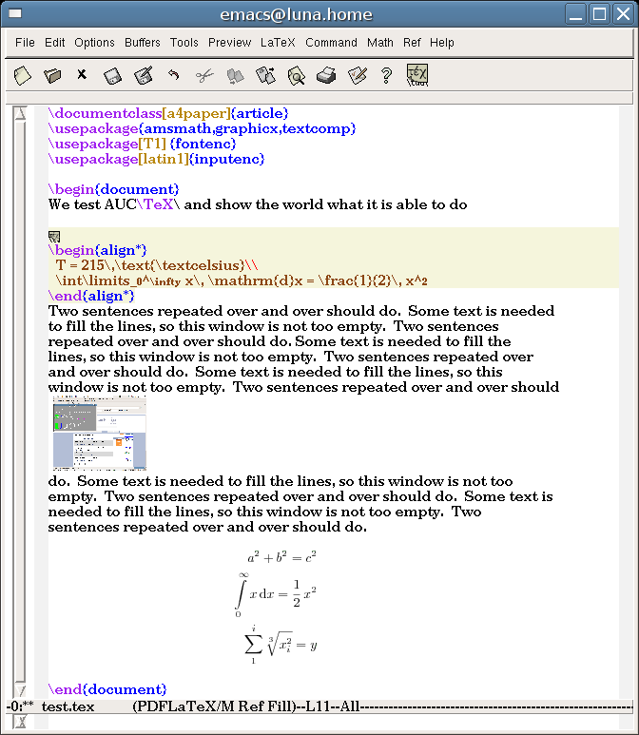
ИТОГОВЫЙ РЕЗУЛЬТАТ:

